Slide 1
Ulm CO₂ Bilanz

Slide 2
Alle Gebäude
Absolute CO2 emissions

Slide 3
Jahr | Erdgas | Wärme | Flüssiggas | Heizöl | Holzpellets | Strom | Gesamt
2002 | 59,9294144 | 16,0505944 | 0 | 62,9280435 | 0 | 0 | 138,908052
2003 | 81,6219548 | 5,39777798 | 0 | 71,8906607 | 0 | 0 | 158,910393
2004 | 68,4629788 | 4,72341222 | 0 | 93,5360134 | 0 | 0 | 166,722404
2005 | 67,6353299 | 11,8874566 | 0,12750003 | 73,228418 | 0 | 0 | 152,878704
2006 | 67,6497106 | 11,5402863 | 0,88182072 | 58,304772 | 0 | 0 | 138,37659
2007 | 68,2351833 | 10,2297011 | 0,17920148 | 65,7031953 | 0 | 0 | 144,347281
2008 | 60,1375877 | 14,7625662 | 0,91195469 | 51,5739075 | 0 | 0 | 127,386016
2009 | 47,728829 | 20,6370181 | 2,12820362 | 51,5378005 | 0 | 0,27329186 | 122,305143
2010 | 32,5070304 | 22,6584282 | 1,64956376 | 56,1598727 | 0,07445767 | 9,49949819 | 122,548851
2011 | 30,7269934 | 23,2865967 | 3,56679595 | 51,3960558 | 0,04377183 | 15,4165022 | 124,436716
2012 | 28,1176361 | 26,5383951 | 2,22277279 | 41,5300235 | 0,06822359 | 12,2012257 | 110,678277
2013 | 27,8603391 | 29,3287887 | 0,53603667 | 55,2954303 | 0 | 3,93219485 | 116,95279
2014 | 31,5897588 | 10,9257892 | 0 | 82,1372224 | 0 | 9,04478395 | 133,697554
2015 | 39,9599983 | 18,4502984 | 0,07853122 | 45,6665242 | 0,03175235 | 2,51352901 | 106,700634
2016 | 54,0797731 | 19,4481902 | 0,11878429 | 39,262859 | 0,01207957 | 0 | 112,921686
2017 | 57,6927662 | 16,6184825 | 1,47029098 | 34,9220629 | 0,06817376 | 1,9726473 | 112,744424
2018 | 109,907562 | 8,05378449 | 0 | 0 | 0 | 0 | 117,961347

Slide 4
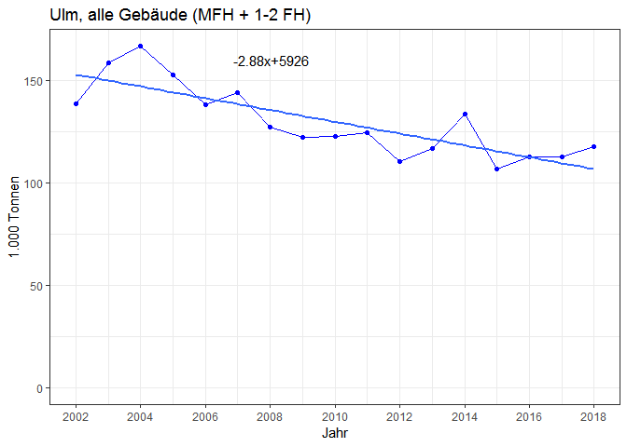

Slide 5
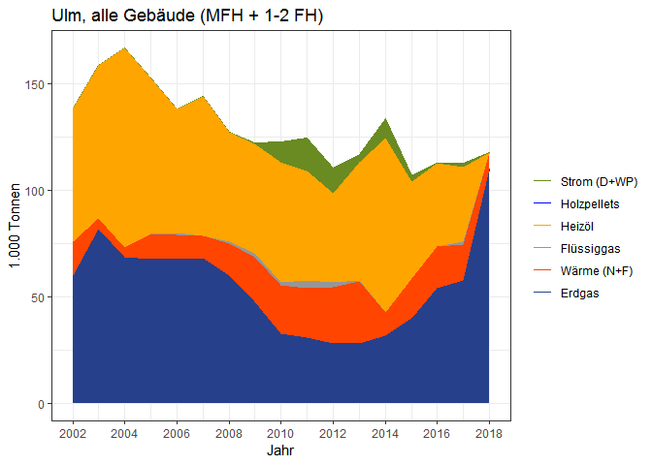

Slide 6
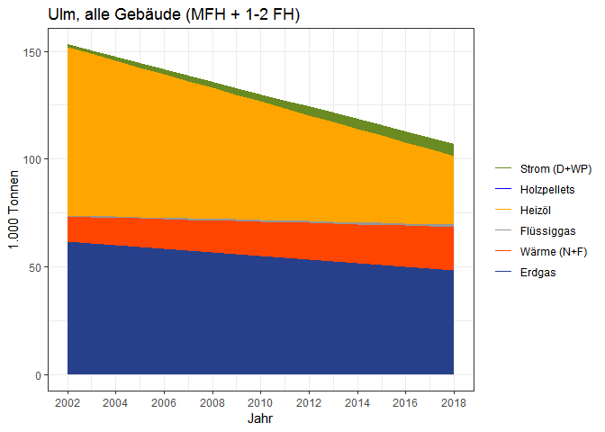

Slide 7
Alle Gebäude
Relative CO2 emissions

Slide 8
Jahr | Erdgas | Wärme | Flüssiggas | Heizöl | Holzpellets | Strom | Gesamt
2002 | 0,43143226 | 0,11554834 | 0 | 0,45301941 | 0 | 0 | 1
2003 | 0,51363509 | 0,03396743 | 0 | 0,45239747 | 0 | 0 | 1
2004 | 0,41064054 | 0,028331 | 0 | 0,56102846 | 0 | 0 | 1
2005 | 0,44241172 | 0,07775744 | 0,00083399 | 0,47899685 | 0 | 0 | 1
2006 | 0,48888118 | 0,08339768 | 0,00637261 | 0,42134853 | 0 | 0 | 1
2007 | 0,4727154 | 0,07086868 | 0,00124146 | 0,45517446 | 0 | 0 | 1
2008 | 0,4720894 | 0,11588844 | 0,00715899 | 0,40486318 | 0 | 0 | 1
2009 | 0,39024384 | 0,16873385 | 0,01740077 | 0,42138703 | 0 | 0,00223451 | 1
2010 | 0,26525773 | 0,18489303 | 0,01346046 | 0,45826519 | 0,00060758 | 0,07751601 | 1
2011 | 0,24692868 | 0,18713606 | 0,02866353 | 0,41302967 | 0,00035176 | 0,1238903 | 1
2012 | 0,25404837 | 0,23977962 | 0,02008319 | 0,37523193 | 0,00061641 | 0,11024047 | 1
2013 | 0,23821868 | 0,2507746 | 0,00458336 | 0,47280129 | 0 | 0,03362207 | 1
2014 | 0,23627776 | 0,08172019 | 0 | 0,61435097 | 0 | 0,06765108 | 1
2015 | 0,37450573 | 0,17291648 | 0,000736 | 0,42798738 | 0,00029758 | 0,02355683 | 1
2016 | 0,47891397 | 0,17222724 | 0,00105192 | 0,3476999 | 0,00010697 | 0 | 1
2017 | 0,51171281 | 0,1473996 | 0,01304092 | 0,30974537 | 0,00060468 | 0,01749663 | 1
2018 | 0,93172522 | 0,06827478 | 0 | 0 | 0 | 0 | 1

Slide 9
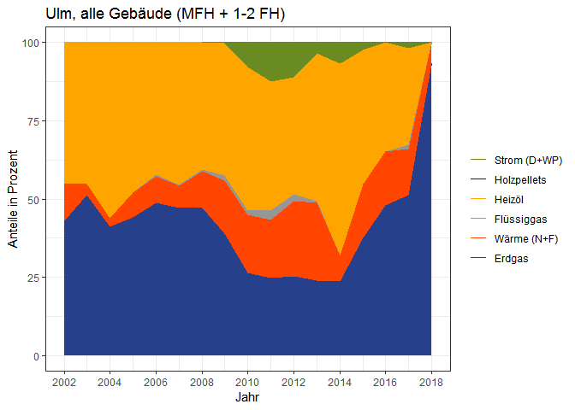

Slide 10
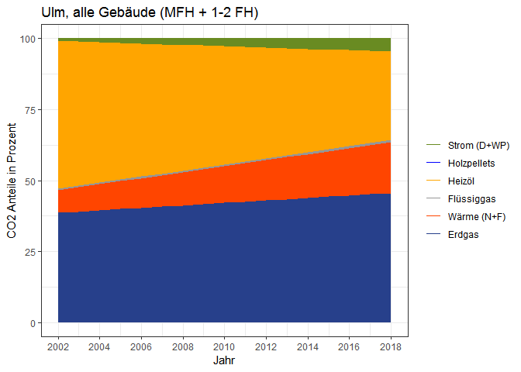

Slide 11
Alle Gebäude
specific CO2 emissions (per unit area)

Slide 12
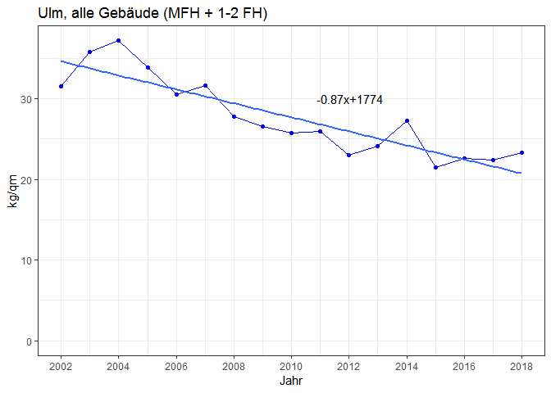

Slide 13
MFH
Energy shares of energie traegers

Slide 15
MFH
Energy shares of energie traegers

Slide 16
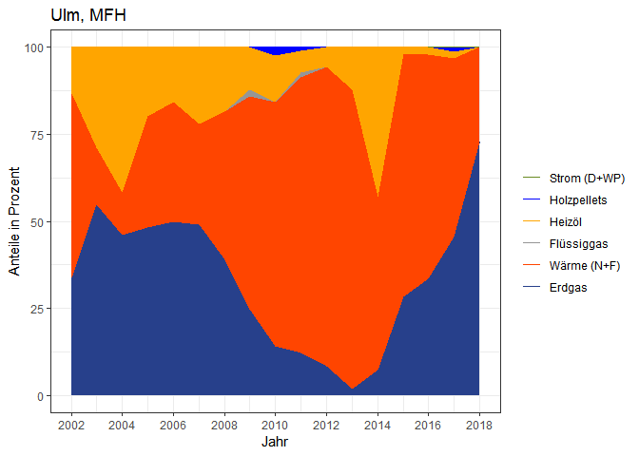

Slide 17
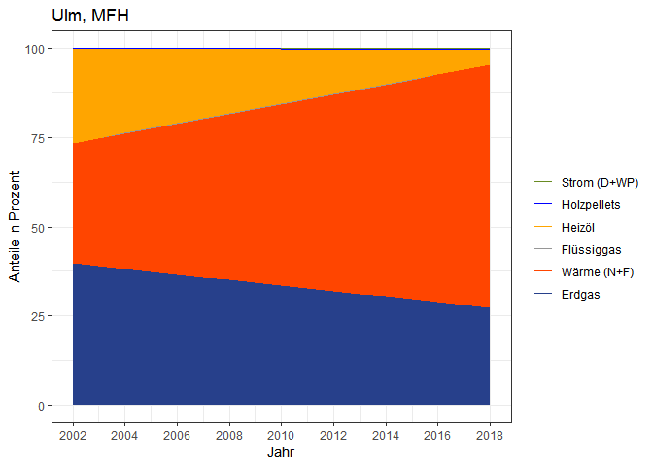

Slide 18
MFH
Area shares of energie traegers

Slide 19
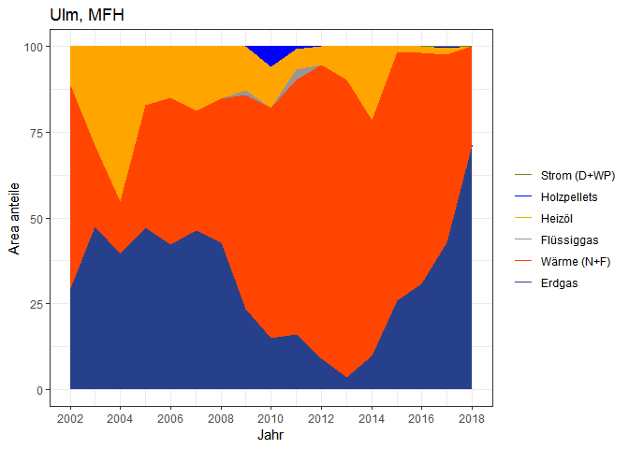

Slide 20
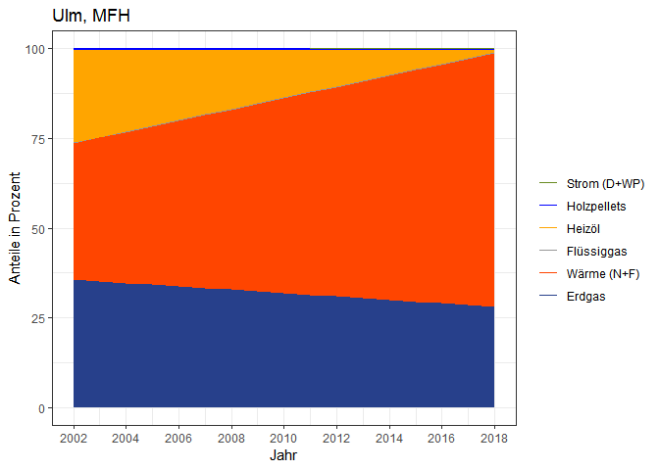

Slide 21
MFH
How much are was heated by each ET
Based on Area shares of energie traegers and total heated area for each year

Slide 22
MFH
Absolute co2 emissions

Slide 23
Jahr | Erdgas | Wärme | Flüssiggas | Heizöl | Holzpellets | Strom | Gesamt
2002 | 27,1194329 | 16,0505944 | 0 | 13,9438339 | 0 | 0 | 57,1138613
2003 | 43,5620801 | 4,90228451 | 0 | 29,9507136 | 0 | 0 | 78,4150782
2004 | 36,3442602 | 3,57295513 | 0 | 43,0772378 | 0 | 0 | 82,9944532
2005 | 42,0134238 | 10,3466249 | 0 | 22,6354823 | 0 | 0 | 74,9955309
2006 | 38,7241395 | 10,03464 | 0 | 15,9588531 | 0 | 0 | 64,7176326
2007 | 39,1812684 | 8,59582049 | 0 | 23,0953548 | 0 | 0 | 70,8724436
2008 | 29,4424588 | 12,0925038 | 0 | 18,2664297 | 0 | 0 | 59,8013923
2009 | 19,5045289 | 18,0178648 | 1,62314427 | 12,6393784 | 0 | 0 | 51,7849163
2010 | 11,2150368 | 20,6583551 | 0 | 13,9525053 | 0,05431954 | 0 | 45,8802167
2011 | 9,29709906 | 22,5656475 | 1,18848547 | 6,45619647 | 0,01974306 | 0 | 39,5271715
2012 | 6,58407049 | 25,374555 | 0 | 5,83955473 | 0 | 0 | 37,7981802
2013 | 1,55267913 | 27,7683665 | 0 | 13,7274836 | 0 | 0 | 43,0485293
2014 | 3,9917109 | 10,3402167 | 0 | 31,6988764 | 0 | 0 | 46,0308041
2015 | 18,8088596 | 17,6754849 | 0 | 1,50251609 | 0 | 0 | 37,9868606
2016 | 24,9199493 | 18,1712946 | 0 | 2,06415059 | 0 | 0 | 45,1553945
2017 | 33,0533024 | 14,1234547 | 0 | 1,88709994 | 0,02489436 | 0,24699771 | 49,3357492
2018 | 56,9484516 | 8,05378449 | 0 | 0 | 0 | 0 | 65,0022361

Slide 24
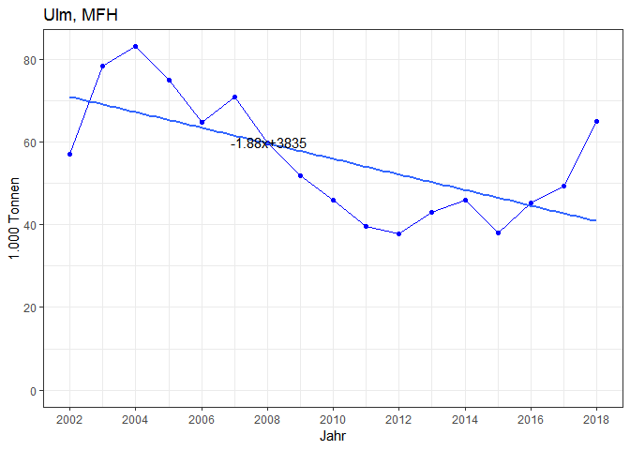

Slide 25
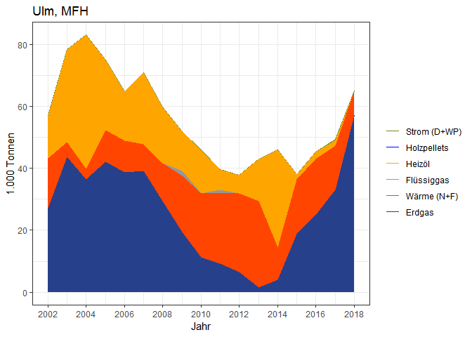

Slide 26
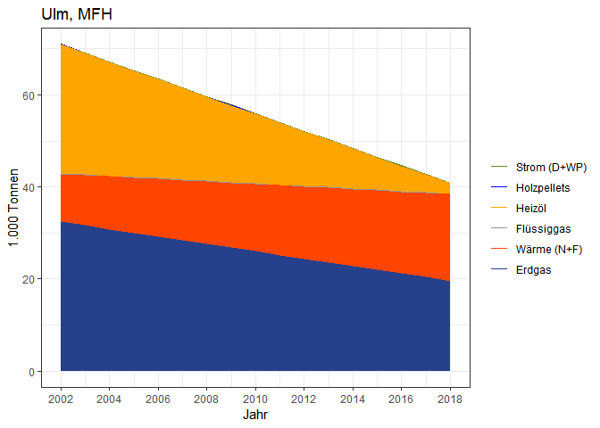

Slide 27
MFH
Specific co2 emissions (per unit area)

Slide 28
Jahr | Spez CO2
2002 | 22,1323087
2003 | 30,2776117
2004 | 31,7021136
2005 | 28,5119419
2006 | 24,5725121
2007 | 26,7974379
2008 | 22,4828675
2009 | 19,4188096
2010 | 16,8600839
2011 | 14,4595169
2012 | 13,7648344
2013 | 15,5384386
2014 | 16,4754187
2015 | 13,4039119
2016 | 15,7869325
2017 | 17,1664524
2018 | 22,5808841

Slide 29
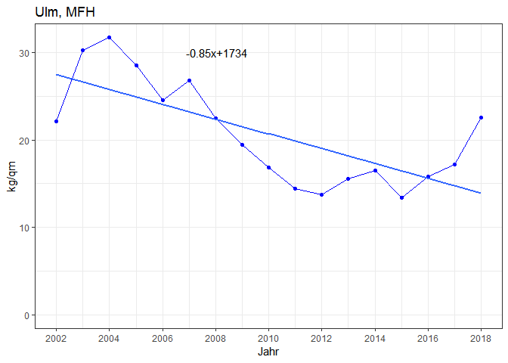

Slide 30
MFH
Relative co2 emissions

Slide 31
Jahr | Erdgas | Wärme | Flüssiggas | Heizöl | Holzpellets | Strom | Gesamt
2002 | 0,47483102 | 0,281028 | 0 | 0,24414098 | 0 | 0 | 1
2003 | 0,55553193 | 0,06251712 | 0 | 0,38195095 | 0 | 0 | 1
2004 | 0,43791192 | 0,04305053 | 0 | 0,51903755 | 0 | 0 | 1
2005 | 0,56021237 | 0,13796322 | 0 | 0,30182442 | 0 | 0 | 1
2006 | 0,59835532 | 0,15505264 | 0 | 0,24659204 | 0 | 0 | 1
2007 | 0,55284207 | 0,12128579 | 0 | 0,32587214 | 0 | 0 | 1
2008 | 0,49233735 | 0,20221107 | 0 | 0,30545158 | 0 | 0 | 1
2009 | 0,37664498 | 0,34793654 | 0,03134396 | 0,24407452 | 0 | 0 | 1
2010 | 0,24444167 | 0,45026716 | 0 | 0,30410722 | 0,00118394 | 0 | 1
2011 | 0,2352078 | 0,57088951 | 0,03006756 | 0,16333566 | 0,00049948 | 0 | 1
2012 | 0,17419014 | 0,67131684 | 0 | 0,15449301 | 0 | 0 | 1
2013 | 0,03606811 | 0,64504797 | 0 | 0,31888392 | 0 | 0 | 1
2014 | 0,08671825 | 0,22463689 | 0 | 0,68864486 | 0 | 0 | 1
2015 | 0,4951412 | 0,46530523 | 0 | 0,03955357 | 0 | 0 | 1
2016 | 0,55187092 | 0,40241692 | 0 | 0,04571216 | 0 | 0 | 1
2017 | 0,66996657 | 0,28627223 | 0 | 0,03825015 | 0,00050459 | 0,00500647 | 1
2018 | 0,87609989 | 0,12390011 | 0 | 0 | 0 | 0 | 1

Slide 32
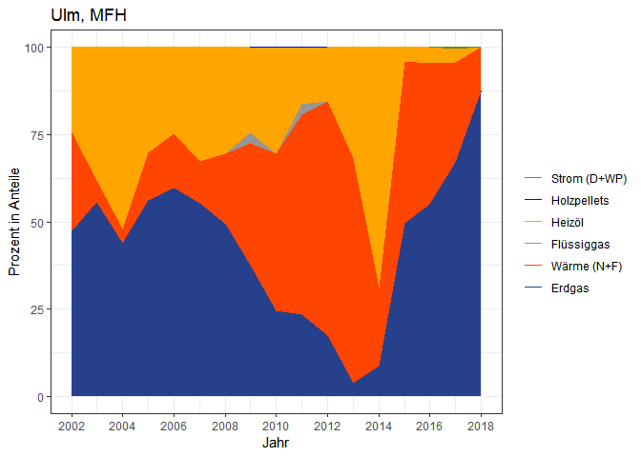

Slide 33
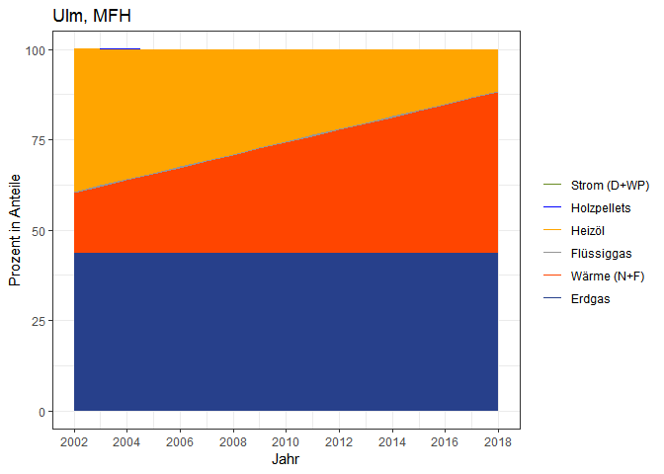

Slide 35
1-2FH
Absolute CO2 emissions

Slide 36
Jahr | erdgas | waerme | fluessiggas | heizoel | holzpellets | strom | total
2002 | 32,81 | - | - | 48,98 | - | - | 81,79
2003 | 38,06 | 0,50 | - | 41,94 | - | - | 80,50
2004 | 32,12 | 1,15 | - | 50,46 | - | - | 83,73
2005 | 25,62 | 1,54 | 0,13 | 50,59 | - | - | 77,88
2006 | 28,93 | 1,51 | 0,88 | 42,35 | - | - | 73,66
2007 | 29,05 | 1,63 | 0,18 | 42,61 | - | - | 73,47
2008 | 30,70 | 2,67 | 0,91 | 33,31 | - | - | 67,58
2009 | 28,22 | 2,62 | 0,51 | 38,90 | - | 0,27 | 70,52
2010 | 21,29 | 2,00 | 1,65 | 42,21 | 0,02 | 9,50 | 76,67
2011 | 21,43 | 0,72 | 2,38 | 44,94 | 0,02 | 15,42 | 84,91
2012 | 21,53 | 1,16 | 2,22 | 35,69 | 0,07 | 12,20 | 72,88
2013 | 26,31 | 1,56 | 0,54 | 41,57 | - | 3,93 | 73,90
2014 | 27,60 | 0,59 | - | 50,44 | - | 9,04 | 87,67
2015 | 21,15 | 0,77 | 0,08 | 44,16 | 0,03 | 2,51 | 68,71
2016 | 29,16 | 1,28 | 0,12 | 37,20 | 0,01 | - | 67,77
2017 | 24,64 | 2,50 | 1,47 | 33,03 | 0,04 | 1,73 | 63,41
2018 | 52,96 | - | - | - | - | - | 52,96

Slide 37
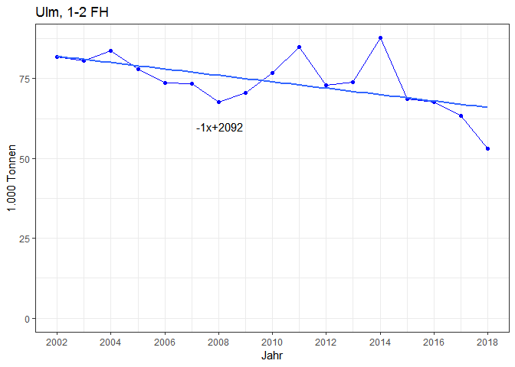

Slide 38
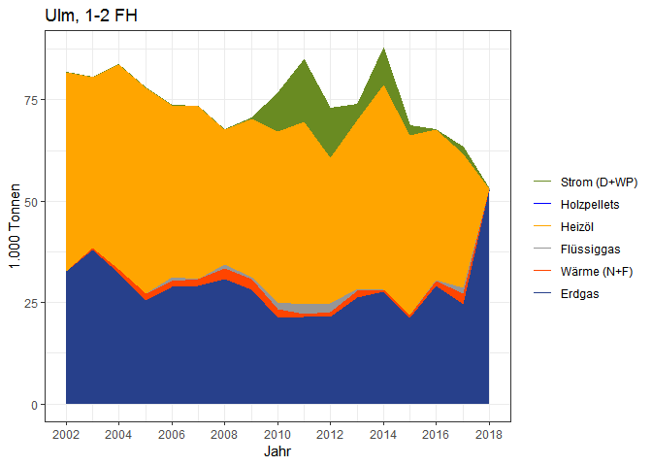

Slide 39
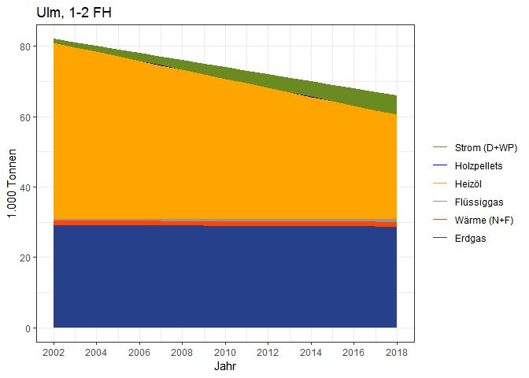

Slide 40
SFH
Relative co2 emissions

Slide 41
erdgas | waerme | fluessiggas | heizoel | holzpellets | strom | total
0,40 | - | - | 0,60 | - | - | 1,00
0,47 | 0,01 | - | 0,52 | - | - | 1,00
0,38 | 0,01 | - | 0,60 | - | - | 1,00
0,33 | 0,02 | 0,00 | 0,65 | - | - | 1,00
0,39 | 0,02 | 0,01 | 0,57 | - | - | 1,00
0,40 | 0,02 | 0,00 | 0,58 | - | - | 1,00
0,45 | 0,04 | 0,01 | 0,49 | - | - | 1,00
0,40 | 0,04 | 0,01 | 0,55 | - | 0,00 | 1,00
0,28 | 0,03 | 0,02 | 0,55 | 0,00 | 0,12 | 1,00
0,25 | 0,01 | 0,03 | 0,53 | 0,00 | 0,18 | 1,00
0,30 | 0,02 | 0,03 | 0,49 | 0,00 | 0,17 | 1,00
0,36 | 0,02 | 0,01 | 0,56 | - | 0,05 | 1,00
0,31 | 0,01 | - | 0,58 | - | 0,10 | 1,00
0,31 | 0,01 | 0,00 | 0,64 | 0,00 | 0,04 | 1,00
0,43 | 0,02 | 0,00 | 0,55 | 0,00 | - | 1,00
0,39 | 0,04 | 0,02 | 0,52 | 0,00 | 0,03 | 1,00
1,00 | - | - | - | - | - | 1,00

Slide 42
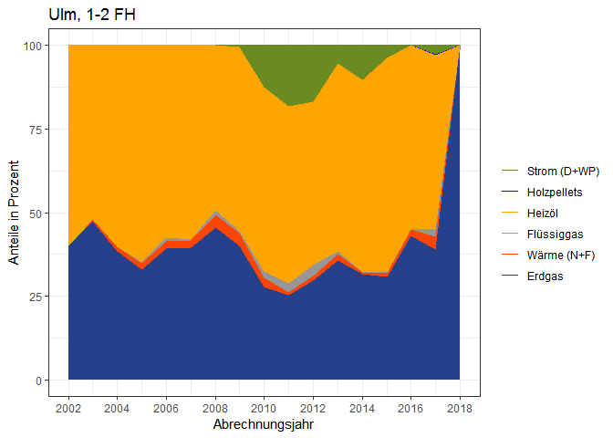

Slide 43
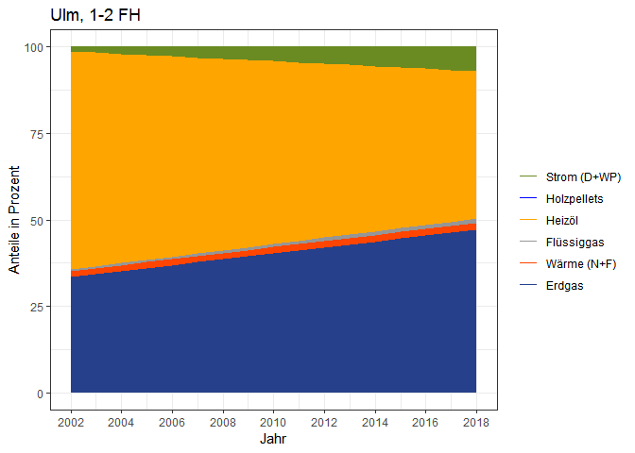

Slide 44
1-2FH
specific CO2 emissions

Slide 45
